Slide 1
КУМИР
РАСШИРЕНИЕ ВОЗМОЖНОСТЕЙ

Slide 2
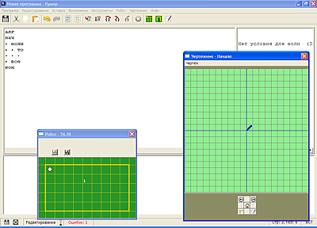
ПРОБЛЕМА
Язык программирования КуМир был разработан в 1980-х годах и с тех пор практически не дорабатывался, но несмотря на это до сих пор активно используется в школах по программе, что мешает ученикам пользоваться более современными средствами, но в то же время им удобно пользоваться, поскольку для него не требуется знание английского языка (подходящей альтернативы нет)

Slide 3



РЕШЕНИЕ
Написание дополнительных библиотек (таких, как в ЯП Python, например) может осовременить язык и дать ему вторую жизнь (так как, к сожалению, помимо сферы образования, КуМир теперь не используется нигде) новым функционалом

Slide 4
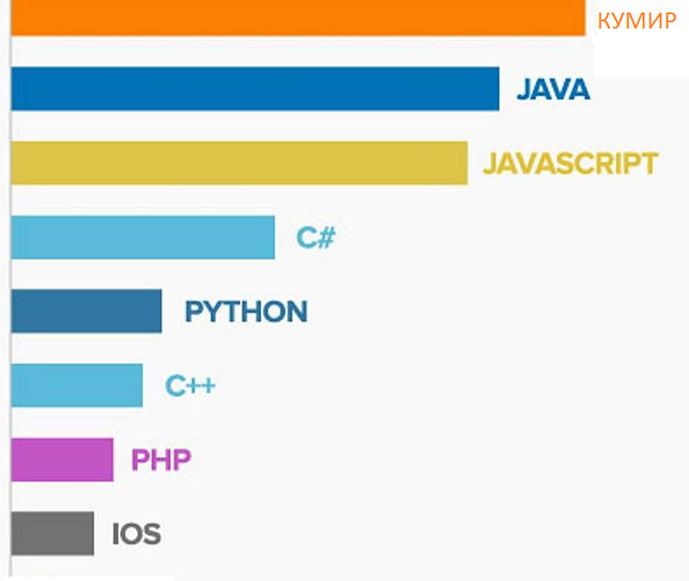
ПОЛЬЗА
Если увеличить функционал КуМира библиотеками, то школьники станут на порядок лучше разбираться в современных методах программирования, что поможет в будущем лучше освоить другие языки или написать собственные библиотеки в помощь другим ученикам.

Slide 5

КОМАНДА
Модули будут написаны добровольцами-энтузиастами, искренне любящими свою работу, поэтому в их компетентности можно не сомневаться!

Slide 6

ПОДВОДЯ ИТОГ
Благодаря дополнительным модулям возможности языка КуМир станут практически бесконечными, и он сможет выйти на международный рынок ЯП, на нём можно будет выполнять серьёзные задачи и реализовать самые немыслимые проекты
В качестве примера нами будет написана библиотека для создания и хостинга веб-сайтов, наподобие Flask для Python.
дайте денег

Slide 7
СПАСИБО ЗА ВНИМАНИЕ!
Ваши вопросы?

